Slide 1
Первая помощь
при ушибах
и переломах

Slide 2
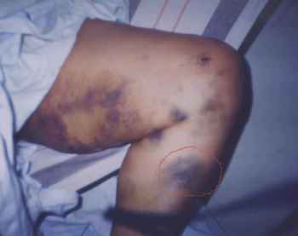
Общие правила оказания первой медицинской помощи при ушибах
Ушиб - это механическое повреждение мягких тканей без видимoгo нарушения целости кожи. Ушиб возникает при ударе тупым предметом или при падении с небольшой высоты на плоскую поверхность. При ушибе обычно повреждаются мелкие кровеносные сосуды, в результате развивается внутритканевое кровоизлияние. Появляются боли в ушибленном месте, образуется кровоподтек, припухлость, может произойти
нарушение функции ушибленного
органа и развитие травматического
отека.

Slide 3
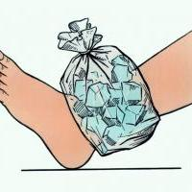
Общие правила оказания первой медицинской помощи при ушибах
К ушибленному месту сразу прикладывают холод (пузырь со льдом) или делают холодные примочки (при этом через каждые 1-2 мин нагревшиеся салфетки необходимо менять).

Slide 4
Общие правила оказания первой медицинской помощи при ушибах
Если на коже в месте ушиба есть ссадины, то в этом случае не следует мочить ушибленное место, а сначала его надо обработать антисептиком и перевязать стерильным материалом и только тогда положить сверху пузырь со льдом, снегом или холодной водой.

Slide 5
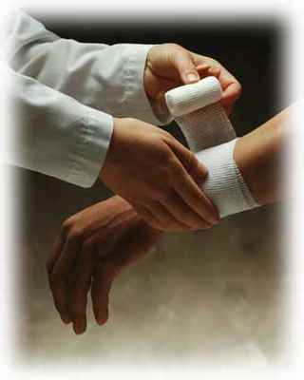
Общие правила оказания первой медицинской помощи при ушибах
После примочек, если нет подозрения на перелом костей, на ушибленное место необходимо наложить давящую повязку и обеспечить полный покой, для чего руку необходимо подвесить на перевязь, а ноге придать горизонтальное положение.

Slide 6
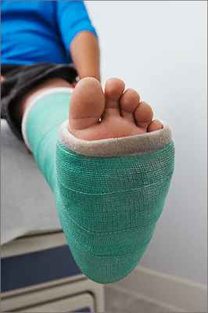
Общие правила оказания первой медицинской помощи при переломах
Перелом - это нарушение целостности кости. Перелом может быть полным и неполным. При неполном переломе в кости образуется трещина. Переломы бывают открытые и закрытые. Для открытого перелома характерно наличие раны. Любое повреждение мягких тканей в области предполагаемого перелома является свидетельством открытого перелома.

Slide 7
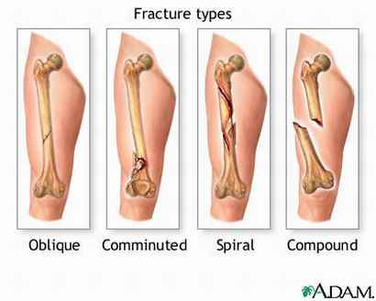
Общие правила оказания первой медицинской помощи при переломах
При закрытом переломе кожный покров остается неповрежденным. Открытый перелом более опасен, так как существует риск потери крови или занесения инфекции в рану.
Первая медицинская помощь при переломах является началом их лечения.

Slide 8
Общие правила оказания первой медицинской помощи при переломах
При оказании первой медицинской помощи пострадавшему с открытым переломом в первую очередь необходимо провести профилактику по предупреждению инфицирования раны. Для этого на место перелома необходимо наложить асептическую повязку (основной закон асептики: все, что приходит в соприкосновение с раной, должно быть свободно от бактерий, т. е. стерильно).

Slide 9
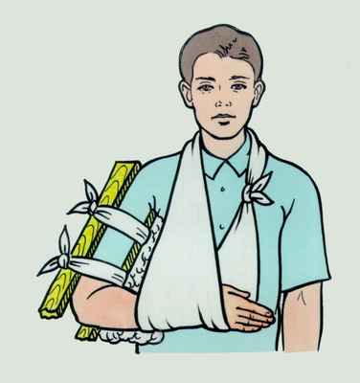
Общие правила оказания первой медицинской помощи при переломах
При закрытых переломах важно не допустить смещения костных обломков и травмирования ими окружающих тканей с помощью наложения шин, которые прибинтовывают к поврежденной конечности.

Slide 10
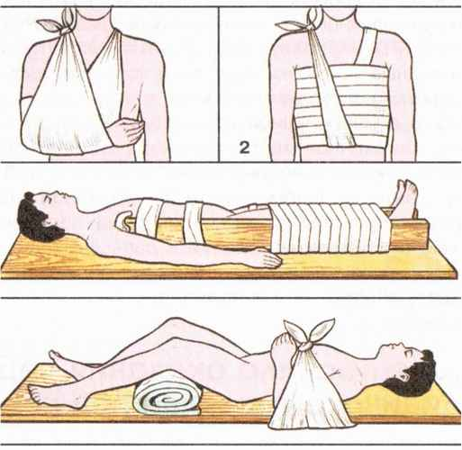
Общие правила оказания первой медицинской помощи при переломах
Существует ряд общих правил при оказании первой медицинской помощи при переломах
Повязки при переломах:
1 - ключицы и лопатки;
2 - ребер;
3 - бедренной кости;
4 - костей таза.
1
3
4

Slide 11
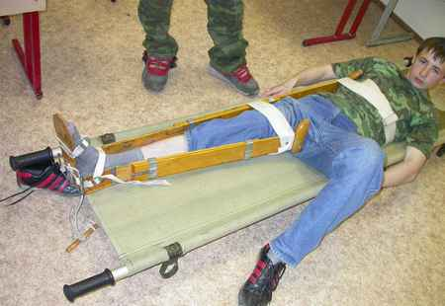
Общие правила оказания первой медицинской помощи при переломах
1. Для прочной иммобилизации (иммобилизация - создание неподвижности поврежденной части тела с целью обеспечения покоя) костей необходимо применять две шины (шины - специальные устройства и приспособления для иммобилизации поврежденных участков тела). При отсутствии специальных шин следует использовать подручный материал - лыжи, доски, картон, пучки соломы и т.д. Шины или подручный материал необходимо приложить к поврежденной поверхности с двух противоположных сторон.

Slide 12
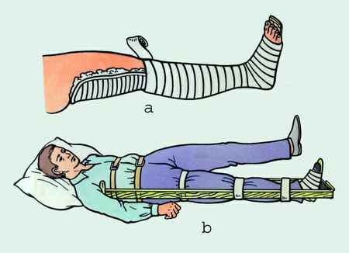
Общие правила оказания первой медицинской помощи при переломах
2. Шины должны быть надежно закреплены и хорошо фиксировать область перелома. Шины нельзя накладывать непосредственно на обнаженную конечность, она должна быть обложена ватой или тканью.

Slide 13
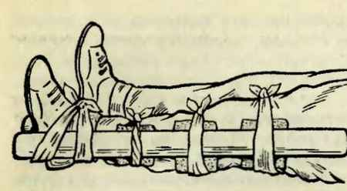
Общие правила оказания первой медицинской помощи при переломах
3. Чтобы создать неподвижность в зоне перелома, необходимо зафиксировать сразу два сустава выше и ниже перелома в положении, удобном для пострадавшего и для его транспортировки.

Slide 14
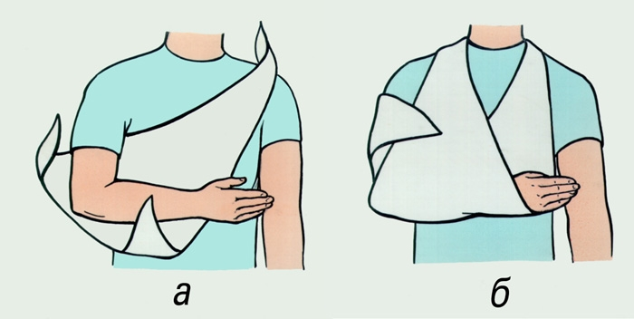
Первая медицинская помощь при травме предплечья
Попросите пострадавшего поддержать поврежденную руку; проденьте один конец косыночной повязки (треугольный лоскут какой-нибудь материи или платок) под поврежденной рукой поверх здорового плеча; расположите прямой угол косынки под локтем поврежденной конечности; постарайтесь, чтобы рука была согнута под углом 90'.
Завяжите концы повязки: один конец протяните поверх другого плеча; завяжите концы повязки на шее со стороны, противоположной травме; подложите мягкую ткань под узел повязки. Закрепите повязку у локтя.

Slide 15
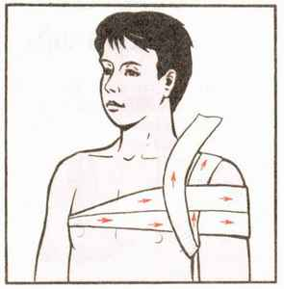
Первая медицинская помощь при травме предплечья (наложение фиксирующей повязки)
Наложите фиксирующую повязку: протяните косыночную повязку вокруг груди со стороны поврежденной руки; завяжите концы повязки на противоположной стороне под здоровой рукой; подложите мягкую ткань под узел повязки.

Slide 16
Первая медицинская помощь при травме голеностопного сустава
Не снимая обувь и носки с пострадавшего, наложите три повязки: одну под стопой и две под голенью.
Сложите и осторожно обмотайте одеяло или подушку вокруг голеностопного сустава.
Последовательность закрепления шины повязками:
закрепите одеяло или подушку двумя повязками вокруг голени;
завяжите третью повязку вокруг стопы;
проверьте, чтобы повязки были завязаны крепко, но не слишком туго.

Slide 17
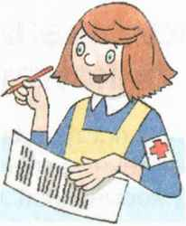
Вопросы и задания
Что такое ушибы, из-за чего они возникают и в чем состоит первая медицинская помощь при ушибах?
Каковы общие правила оказания первой медицинской помощи при переломах?

